Slide 1
Блочная модель CSS

Slide 2
Стили браузера по умолчанию
У браузера есть стили по умолчанию.
https://www.w3.org/TR/css-ui-3/#default-style-sheet
Видно, что все элементы имеют свойство display благодаря которому браузер знает какой элемент является строчным, а какой блочным
Естественно встроенные стили можно переопределить своими стилями и сделать например строчный элемент блочный или наоборот.

Slide 3
Свойство display
display : значение
Значение | Что означает
block | Элемент показывается как блочный.
inline | Элемент отображается как строчный.
none | Удаляет элемент из документа. При этом занимаемое им место займет нижележащий элемент.
inline-block | Блочный элемент, перед и после которого нет переноса на новую строку. То есть внешне элемент ведет себя как строчный, но внутри элемента может быть блочные элементы.
Свойство visibility
visibility : значение
visible | Отображает элемент как видимый.
hidden | Элемент становится невидимым (полностью прозрачным), но он остается в потоке.
collapse | Для не табличных элементов эквивалентно hidden Для таблицы - заданные строки и колонки убираются

Slide 4
display: | Примеры элементов
inline | span, a, em, i, u, b и т.д
inline-block | - img, object, embed, iframe; - input, textarea, select, button ( элементы форм) - audio, video, canvas
block | div, p, h1...h6, ...
list-item | li
table | Table

Slide 5
Блочная модель
Любой HTML-элемент можно представить в виде прямоугольника
с 4-мя областями content, margin, border, padding
Margin-
margin-box
Содержимое блока
(текст, теги)
padding-box
content-box
cодержимое блока
(текст, теги)
height
(высота блока)
width
(ширина блока)
padding
(отступы)
border
(граница блока)
margin (отступы)

Slide 6
margin
Содержимое блока
(текст, теги)
padding
CONTENT
cодержимое блока
(текст, теги)
height
(высота блока)
margin
padding
padding
margin
padding
margin
width
(ширина блока)
border
(граница блока)

Slide 7
001/index.html
По умолчанию ширина блока расчитывается как
width + padding-left + padding-right + border-left +
border-right
Например
.block {
width: 300px;
padding: 20px;
border: 10px solid red;
}
Ширина блока
300px + 20px + 20px + 10px + 10px = 360px;

Slide 8
В СSS 3 добавлено свойство
box-sizing: content-box | border-box
которое меняет алгоритм расчета ширины блока
Например
* {
box-sizing: border-box;
}
.block {
width: 300px;
padding: 20px;
border: 10px solid red;
}
Ширина блока 300px
то свойства width и height включают в себя padding и border-width

Slide 9
Наименование сторон блока
top
left
right
bottom

Slide 10
Примеры применения свойств блока width, height
<style>
.myblock{
width:400px;
height:200px;
}
</style>
<body>
<div class="myblock"></div>
</body>
.myblock
{
min-width : 400px;
max-width : 600px;
}
Также могут применяться
свойства – ограничители
максимальной (минимальной)
ширины или высоты блока
.myblock
{
min-height : 400px;
max-height : 800px;
}

Slide 11
Сокращенная запись свойств блока
<div id = "parent"></div>
1
#parent{
margin : 20px;
}
4
2
3
#parent{
padding : 10px 20px 10px 0;
}
1
1
4
2
4
2
3
3
#parent {
margin : 10px 20px ;
}
#parent {
margin : 10px 30px 20px ;
}

Slide 12
Свойства блока paddind, margin
.myblock {
padding–top : 10px;
padding–right : 20px;
padding–bottom : 10px;
padding–left :20px;
}
.myblock {
padding :10px 20px 10px 10px;
}
=
.myblock {
padding : 10px 20px;
}
.myblock {
margin–top : 10px;
margin–right : 20px;
margin–bottom : 10px;
margin–left :20px;
}
.myblock {
margin :10px 20px 10px 10px;
}
=
.myblock {
margin : 10px 20px;
}

Slide 13
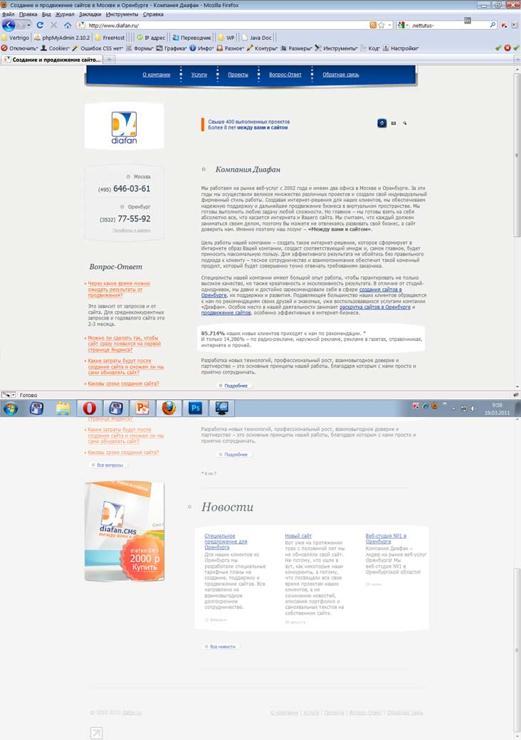
Точка привязки
(origin point)
Область просмотра браузера (viewport)
Размер этой области зависит от разрешения
экрана – и она привязана
к элементу html
Область страницы
(canvas)

Slide 14
Этапы расчета величин в браузере
Загружается HTML-код документа, CSS файлы, подключается модуль CSS и расчитываются номинальные значения
( на основании указанных CSS стилей)
Относительные величины (%, em, ex,…) преобразуются в абсолютные (px) без учета области просмотра.
То есть на этом этапе производится расчет значений шрифтов
3. Преобразование относительных величин в абсолютные с учетом
области просмотра.
Элемент HTML является связующим между документом и
областью просмотра браузера.
То есть на этом этапе расчитывется взаимное расположение
блоков на странице
4. Округление значений и отображение документа

Slide 15
Ширина и высота блока
001/index.html
Если в свойствах блока не указаны
width, height, padding, margin, border
то значения width и height устанавливаются в значение auto
height: аuto – это значит что если в элементе появляется какой-
то контент, то высота блока будет определяться
размером этого контента.
width: auto - это значит что ширина блока определяется шириной
его контейнера (то есть шириной его родителя).
Например для элемента <body> родителем является элемент
<html> и поэтому элемент <body> будет по ширине растянут
на всю область видимости а его высота будет определятся
его содержимым

Slide 16
Высота блока
001/index.html
Если в свойствах указано значение height то высота блока расчитывается
- heigth: auto – его контентом;
- если heigth указана в % - то относительно высоты его
контейнера (то есть родителя);
- если heigth указана в em – определяется кеглем шрифта
текущей области;
для корневого элемента <html> высота блока определяется относительно области просмотра

Slide 17
Ширина и высота блока
001/index.html
Если в свойствах указано значение width то ширина блока определяется
- width:auto – зависит от других свойств
(таких как margin, padding, border);
- если указана в % - то относительно ширины его контейнера;
если указана в em – определяется кеглем шрифта текущей
области;
Ширину и высоту можно указывать как
min-width, max-width
min-height, max-height

Slide 18
Превышение ширины контента заданной ширины блока
Если количество контента внутри блока будет превышать заданные размеры блока то текстовый контент выйдет за границы блока
При этом он не оказывает никакого влияния на соседние элементы
Управление переполнением контентом блока осуществляется с помощью свойства overflow
001/overflow.html
overflow:
hidden | контент который выходит за пределы блока обрезается
auto | полосы прокрутки у блока будут показываться когда количество контента превысит размеры блока
scroll | полосы прокрутки у блока будут показываться всегда (независимо от того сколько контента в блоке)
visible | Будет показан весь контент без полос прокрутки

Slide 19
Свойство блока margin
001/margin.html
Выполняет задачу взаимодействия с:
- соседними элементами по расположению на странице;
- между элементом и его контейнером;
Значение указывается
- в px;
- если значение указано в em – кеглем шрифта текущей области;
- если значение указано в % - то относительно ширины его
контейнера (то есть его родителя);
- если значение указано как auto – то расчет производит сам
браузер и зависит величина от других свойств (width);
Если задать для margin по вертикали значение auto, то оно
всегда сбрасывается в нуль.
- могут применятся отрицательные значения;

Slide 20
Margin-collapse (взаимодействие margins смежных блоков)
margin-bottom:150px;
001/margin_negative.html
Запомнить
150px
margin-top:100px;
Margins между смежными блоками
будет равен наибольшему из них.

Slide 21
margin-bottom:-50px;
001/margin_negative.html
margin-top:0;
50px
Запомнить
2. Если верхнему блоку задать отрицательный margin-bottom
то это позволит нижнему блоку "заехать" на его территорию
margin-top:-50px;
50px
margin-top:0;
3. Если блоку задать отрицательный margin-top
- блок смещается вверх

Slide 22
margin-right:-50px;
50px
4. Если левому блоку задать отрицательный margin-right
то это позволит правому блоку "заехать" на его территорию
5. Отрицательный margin-left - блок смещается влево
margin-left:-50px;
50px
5. Если у блока задана ширина, и задать ему отрицательный
margin-left, то блок смещается влево

Slide 23
margin-left:-50px;
width: auto;
50px
6. Если у блока не задана ширина, и ему задать отрицательный margin-right (или margin-left) то ширина блока расшириться на этот margin в соответствующую сторону

Slide 24
Свойство блока padding
Значения указываются
- в px;
- если значение указано в em – кеглем шрифта текущей
области;
- если значение указано в % - то относительно ширины его
контейнера ;
- !!! отрицательные значения не применяются;

Slide 25

border блока
<div class = "myblock"></div>
.box {
border-width: 2px;
border–style: solid;
border-color: red;
}
.box {
border: 2px solid red;
}
border-top-color: #e5e5e5;
top
right
bottom
left
color
width
style
border-left-style: solid;
border -
-
border-bottom-width: 2em;
border-right-style: dashed;

Slide 26

Фон блока
background-position: 0 0 | значение;
Областью для изображенеия является padding-box блока
padding-box блока
200px
100px
background-position: 200px 100px;

Slide 27
Фон блока
top left | left top | 0% 0% | в левом верхнем углу
top | top center center top | 50% 0% | по центру вверху
right top | top right | 100% 0% | в правом верхнем углу
left | left center | 0% 50% | по левому краю и по центру
center | center center | 50% 50% | по центру
right | right center center right | 100% 50% | по правому краю и по центру
bottom left | left bottom | 0% 100% | в левом нижнем углу
bottom | bottom center center bottom | 50% 100% | по центру внизу
bottom right | right bottom | 100% 100% | в правом нижнем углу

Slide 28
0 0
left top
top left
50% 0
center top
top center
100% 0
right top
top right
50% 50%
center
0 100%
left bottom
bottom left
50% 100%
center bottom
bottom center
100% 100%
right bottom
bottom right

Slide 29
Фон блока
background-attachment : scroll | fixed
Устанавливает, будет ли прокручиваться фоновое изображение вместе с содержимым элемента. Изображение может быть зафиксировано и оставаться неподвижным, либо перемещаться совместно с документом.

Slide 30
Фон блока одним правилом
Значения могут располагаться в произвольном порядке
background-attachment
background: #fcc url(../img/im.gif) no-repeat top left fixed;
background-color
background-repeat
background-image
background-position

Slide 31
Свойство Inline block
Это блок вставленный в строку, при этом по умолчанию:
- его ширина определяется его контентом;
- Нет переносов строки до начала и после окончания блока;
Это блок вставленный в строку, при этом по умолчанию:
- его ширина определяется его контентом;
- Нет переносов строки до начала и после окончания блока;

